Slide 1
Санкевич Дмитрий Олегович Программное средство распознавания, анализа и учета компонентов дорожной инфраструктуры

Slide 2
Цели и задачи проектирования
Цели:
Целью данного дипломного проекта является создание программного средства, способного производить обработку базы видеозаписей с видеорегистраторов, находить и распознавать дорожные знаки и сохранять полученные после обработки данные.
Задачи:

Slide 3




Логограммы программных технологий
EmguCV
FFMPEG
Oracle ManagedDataAccess
.NET Framework

Slide 4
Этапы обработки
Разбиение видеозаписи на кадры по папкам;
Поиск дорожных знаков с помощью каскадов Хаара;
Классификация дорожных знаков используя сверточную нейронную сеть;
Сохранение результатов;

Slide 5
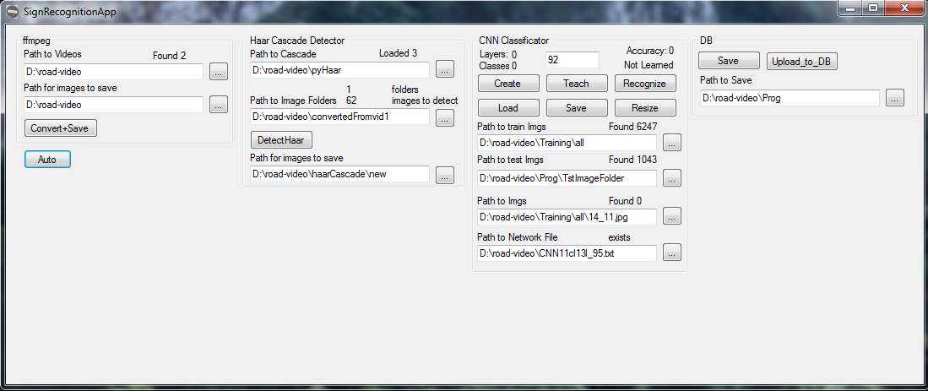
Главное окно приложения

Slide 6
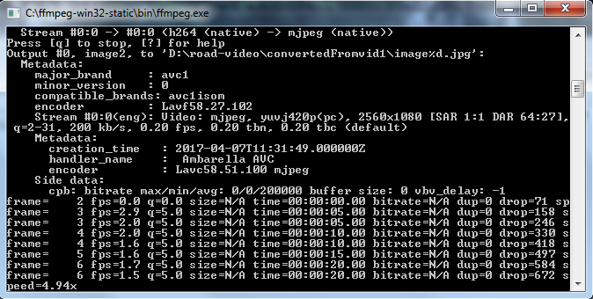
Пример запуска команды ffmpeg в командной строке windows

Slide 7
Результаты проектирования
В результате работы над дипломным проектом было создано desktop-приложение для ОС семейства Windows, на базе фреймворка .Net 4.7.1, способное получать название знака и его координаты преобразуя полученные видеозаписи.

